Slide 1
МУНИЦИПАЛЬНОЕ АВТОНОМНОЕ ОБЩЕОБРАЗОВАТЕЛЬНОЕ УЧРЕЖДЕНИЕ "СРЕДНЯЯ ОБЩЕОБРАЗОВАТЕЛЬНАЯ ШКОЛА № 112 Г. ЧЕЛЯБИНСКА" Формирование функциональной грамотности учащихся на уроках физики через решение практико-ориентированных задач
Коноплева Е. В. – учитель физики 1 категория

Slide 2


Slide 3

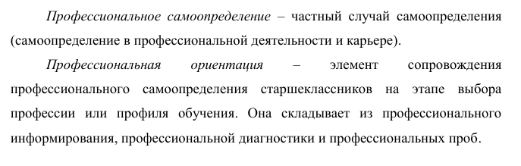



Slide 4
Концепция преподавания учебного предмета "Физика" в образовательных организациях Российской Федерации, реализующих основные общеобразовательные программы (утв. Решением Коллегии Министерства просвещения РФ, протокол от 3 декабря 2019 г. N ПК-4вн)
«Физика – это учебный предмет, который, наряду естественно-научными предметами, должен дать обучающимся представление об увлекательности научного исследования и радости самостоятельного открытия нового знания.»
«Физическое образование должно готовить российских граждан к жизни и работе в условиях современной инновационной экономики,…»
«….важным является формирование естественно-научной грамотности и
интереса к науке у основной массы обучающихся, которые в дальнейшем будут заняты в самых разнообразных сферах деятельности.»

Slide 5
Цели обучения физики в общем образовании
«формирование интереса и стремления обучающихся к научному изучению природы,
развитие их интеллектуальных и творческих способностей;
развитие представлений о научном методе познания и формирование исследовательского отношения к окружающим явлениям;
формирование научного мировоззрения как результата изучения основ строения материи и фундаментальных законов физики;
формирование умений объяснять явления с использованием физических знаний и научных доказательств;
формирование представлений о роли физики для развития других естественных наук, техники и технологий;
развитие представлений о возможных сферах будущей профессиональной деятельности, связанной с физикой, подготовка к дальнейшему обучению в этом направлении.»

Slide 6
Цели обучения физики на разных уровнях
На уровне основного общего образования:
«…….приобретение умений наблюдать природные явления и выполнять опыты, лабораторные работы и экспериментальные исследования с использованием измерительных приборов, широко применяемых в практической жизни;……»
«….знакомство со сферами профессиональной деятельности, связанными с физикой, и современными технологиями, основанными на достижениях физической науки.»
На уровне среднего общего образования:
«формирование умений применять теоретические знания для объяснения физических явлений в природе и для принятия практических решений в повседневной жизни;
освоение способов решения различных задач с явно заданной физической моделью, задач, подразумевающих самостоятельное создание физической модели, адекватной условиям задачи, в том числе задач инженерного характера;
Понимание физических основ и принципов действия технологических процессов, их влияния на окружающую среду;
Овладение методами самостоятельного планирования экспериментов, анализа и интерпретации информации, определения достоверности полученного результата;»

Slide 7
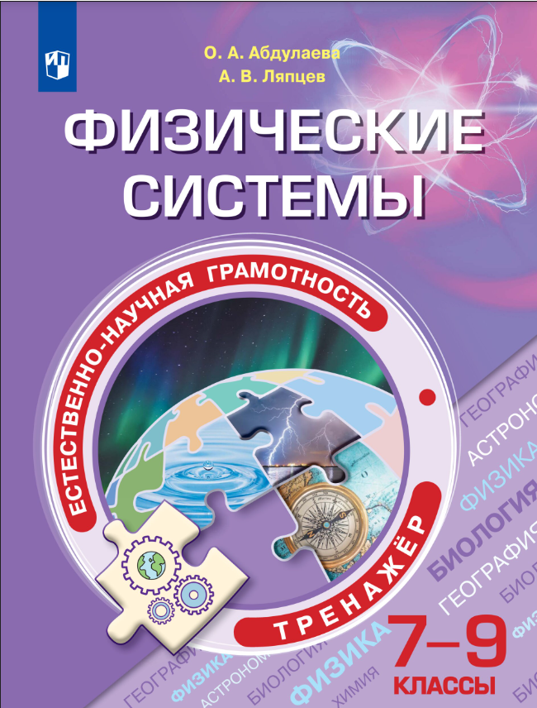
Естественно-научная грамотность
«.. способность использовать естественнонаучные знания , выявлять проблемы, делать обоснованные выводы, необходимые для понимания окружающего мира и изменений которые вносит в него деятельность человека, а также для принятия соответствующих решений.» О. А. Абдулаева
Основные компетенции естественно научной грамотности:
Умение объяснять и описывать природные явления;
анализировать и оценивать;
Делать выводы;
Понимать особенности естественнонаучного исследования:
Интерпретировать данные.

Slide 8
Дидактические цели практико – ориентированных задач
Закрепление и углубление теоретических знаний;
Овладение умениями и навыками учебной дисциплины;
Формирование новых умений и навыков;
Приближение учебного процесса к реальным жизненным условиям;
Изучение новых методов научных исследований;
Овладение общенаучными умениями и навыками;
Развитие инициативы и самостоятельности.

Slide 9
ПРАВИЛА ПОДБОРА ЗАДАЧ С ПРАКТИЧЕСКИМ СОДЕРЖАНИЕМ
1.Возможность использования каждой задачи для одновременного формирования на её основе теоретических знаний и практических умений; его сущность заключается в том, что задачи с практическим содержанием выступают в процессе обучения физике и средством формирования теоретических знаний, и средством развития учащихся практических умений.
2.Оперативное использование результатов решения задач в процессе жизнедеятельности человека; обучение тесно связано с жизнью человека и вне её не осуществляется. В процессе обучения происходит постоянная ориентация изучаемого материала на его использование в жизнедеятельности человека.
3.Потенциальная возможность использования результатов решения задач в дальнейшем практической деятельности; реализация этого правила предполагает использование задач с практическим содержанием для формирования у школьников готовности к применению приобретаемых знаний и умений в дальнейшей практической деятельности.
4.Доступность задачного материала непосильный для данного возраста и уровня подготовленности, учащихся учебный материал вызывает их быстрое утомление, снижение мотивационного настроя на учения. Как следствие этого падает работоспособность школьников, но и излишнее упрощение задачного материала приводит к падению интересов школьников к изучению, искусственно тормозится развития учащихся.
5.Дифференциация и индивидуализация.
6.Важнейшим средством обучения является наглядность. Создание комплекса задач с учётом принципа наглядности позволит развить внимание учащихся, повысить эффективность обучения за счёт привлечения органов чувств к восприятию и переработке учебного материала. Можно использовать различные средства наглядности: натуральные технические объекты, действующие приборы и модели, самодельные приборы и установки, бытовые приборы и принадлежности, таблицы и кодограммы технических объектов и др.

Slide 10
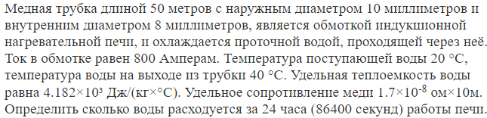
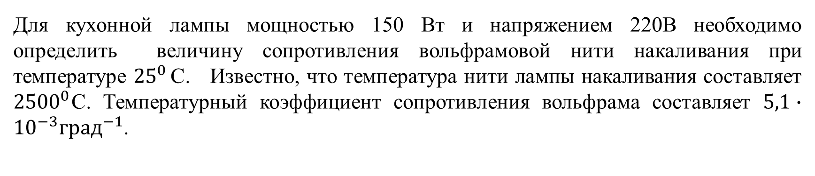
Примеры практико-ориентированных задач
Определение расхода воды
Определение сопротивления нити накаливания электрической лампы.
Для кухонной лампы мощностью 150 Вт и напряжением 220В необходимо определить величину сопротивления вольфрамовой нити накаливания при температуре ${25}^{0 }$С. Известно, что температура нити лампы накаливания составляет ${2500}^{0}$С. Температурный коэффициент сопротивления вольфрама составляет $5,1∙{10}^{−3}{град}^{−1}$.

Slide 11
